Slide 1
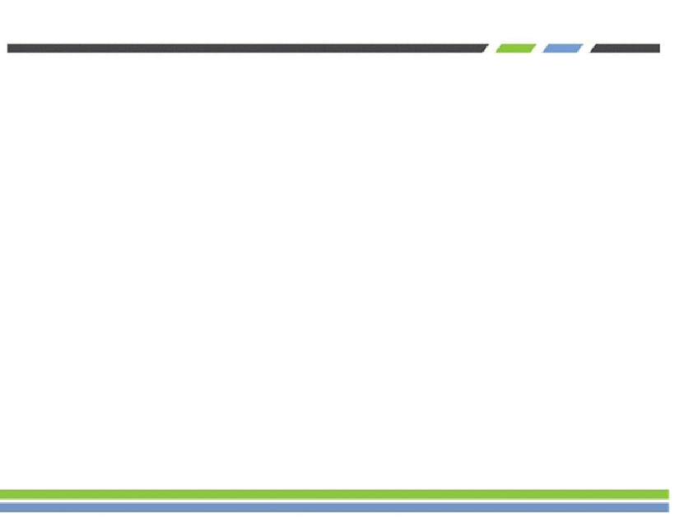
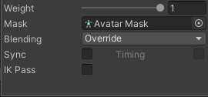
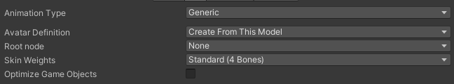
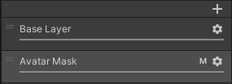
Animation Layer
애니메이션 레이어는 다른 신체 부위에 대하여 복잡한 스테이트 머신을 관리하기 위한 컴포넌트입니다.
Weight : 가중치 값이 낮을수록 애니메이션에 영향을 주지 않습니다.
Mask : 애니메이션에서 신체의 어떤 부분만 제어할 것인지 AvatorMask를 등록합니다.
Blending (Override) : 가중치 낮게 지정되어 있는 레이어의 애니메이션을 대체합니다.
애니메이션 레이어의 순서는 Base Layer - Avatar Mask로 이어집니다.

Slide 2
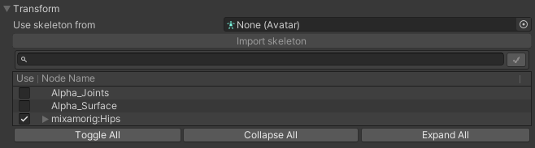
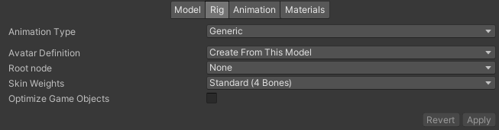
Avatar Mask
아바타 마스크는 하나의 뼈 구조를 다른 뼈 구조와 일치하기 위한 인터페이스입니다.
Transform : 개발자가 직접 개발한 애니메이션 뼈 구조를 직접 선택하여 변화를 주는 것입니다.
아바타를 넣어준 다음 Import skeleton을 선택하고 각각의 뼈 구조 중에서 동작하고 싶은 구조만 선택합니다.
Use skeleton from에 직접 제작한 아바타를 드래그해서 넣어줍니다.
아바타가 존재하지 않으면 모델의 Rig 옵션에 Avatar Definition을 Create From This Model로 설정합니다.

Slide 3


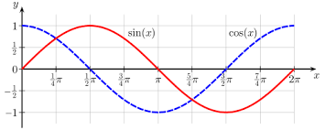
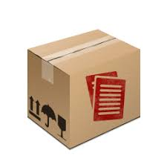
Mafhf.PingPong
Mathf.PingPong : 값이 최대값에 도달하게 되면 -값이 되고, 만약 0으로 값이 초기화가 되면 다시 최대값까지 +값이 되는 함수입니다.
결과값은 최대값보다 작은값까지만 반환됩니다.
Mathf.PingPong은 특정 지점에 계속 반복적으로 이동할 때 사용합니다.
AutoMove 스크립트를 Sphere 오브젝트에 넣어줍니다.

Slide 4
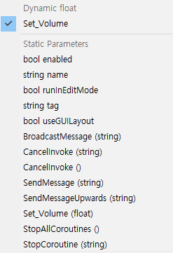
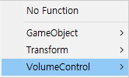

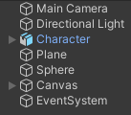
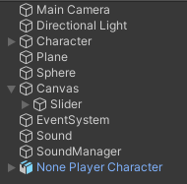
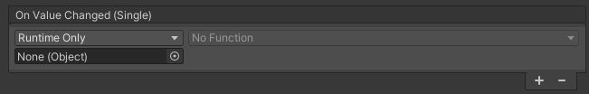
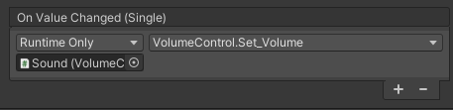
Slider
Slider : 컨트롤을 통해 마우스를 드래그하여 미리 정해진 범위상의 값을 선택하는 컴포넌트입니다.
사운드 클립을 카메라 오브젝트에 넣어 준 다음 사운드 스크립트를 슬라이드 컴포넌트에 넣어줍니다.
Set_Volume함수는 Dynamic float에 있는 함수를 설정해야 합니다.

Slide 5
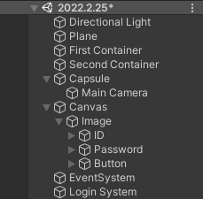
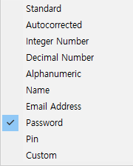


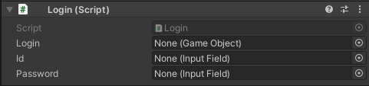
Input Field
Input Field는 사용자 편집할 수 있는 문자열을 설정하는 컴포넌트입니다.
Contant Type을 password로 설정하면 모든 입력된 문자가 *로 표시됩니다.
Placeholder : 문자열을 입력 받기 전에 표시되어 있는 문자열입니다.

